Slide 1
AXI4 & XILLINX
MICROBLAZE
SPI & I2C
Peripheral Design
DATE
2025년 05월 27일
[Harman Semicon Academy] 교육생 : 정현우

Slide 2
목차
01. 설계 개요
설계 목표, 구현 환경 및 APB 개요
02. AXI4 Protocol
설계 구조 및 구성 설명
03. SPI & I2C Interface
SPI & I2C 프로토콜 설계 구조 및 동작 설명, 검증
04. 트러블 슈팅 및 고찰
설계 시 발생한 문제점, 느낀점 고찰

Slide 3
Design Goals
AXI4 프로토콜 구조 및 동작원리 이해
Xillinx Microblaze CPU 와 AXI, IP 연동
SPI , I2C Interface 설계 및 검증
Vitis IDE를 이용한 SW Application 구현

Slide 4



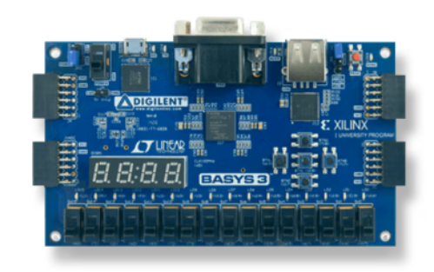

Tools & Components
AMD Xillinx
Vivado 2020.2v
Xillinx Vitis 2020.2v
SystemVerilog
Synopsys
VCS
Basys3 FPGA Board

Slide 5
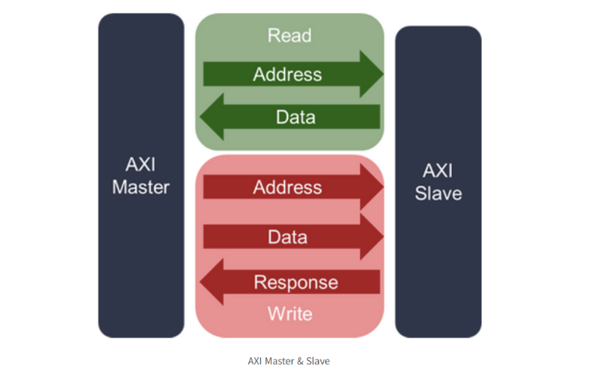
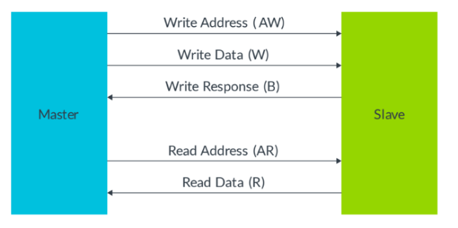
AXI4 Protocol
Advanced eXtensible Interface
ARM의 AMBA(Advanced Microcontroller Bus Architecture) 버스 프로토콜 시리즈 중 하나
고성능, 고대역폭, 저지연 특성을 목표로 하는 온칩(On-chip) 버스 인터페이스 프로토콜
Write Address Channel - AW
- 쓰기 요청의 주소 및 제어 정보를 전달
Write Data Channel - W
- 마스터가 슬레이브에게 실제 쓸 데이터를 전달
Write Response Channel - B
- 슬레이브가 마스터에게 쓰기 작업이 완료되었음을 알리고, 그 상태(성공/실패)를 응답
Read Address Channel - AR
- 읽기 요청의 주소 및 제어 정보를 전달
Read Data Channel - R
- 슬레이브가 마스터에게 요청받은 읽기 데이터를 전달하고, 데이터의 상태를 함께 전송

Slide 6
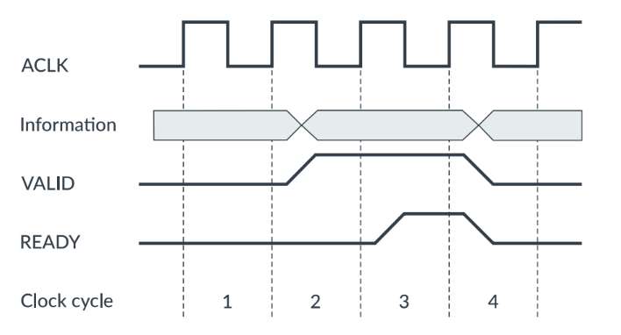
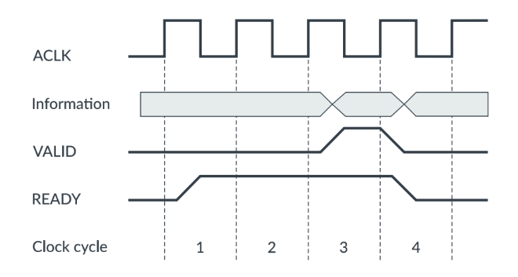
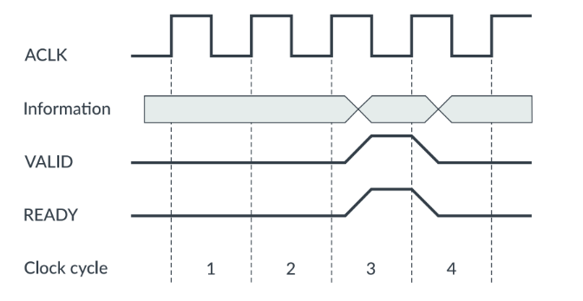
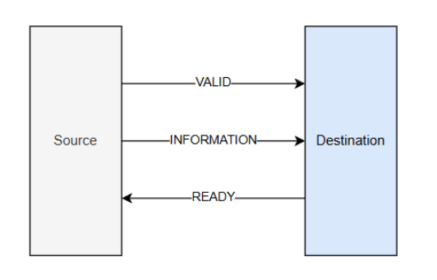
AXI4 Channel Transfer Hanshake
AXI에서 모든 채널의 데이터 전송은 VALID/READY Handshake 에 의해 동작
각 채널 마다 따로 모두 존재하며, 해당 채널의 데이터를 주고 받을 때 사용
클럭의 상승 엣지에서 Valid, Ready 신호 모두 HIGH 일 때 데이터 전송

Slide 7
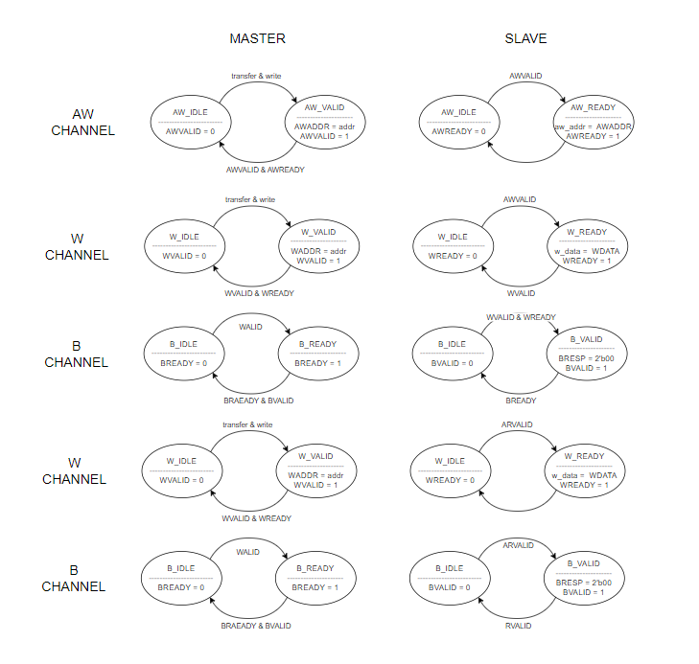
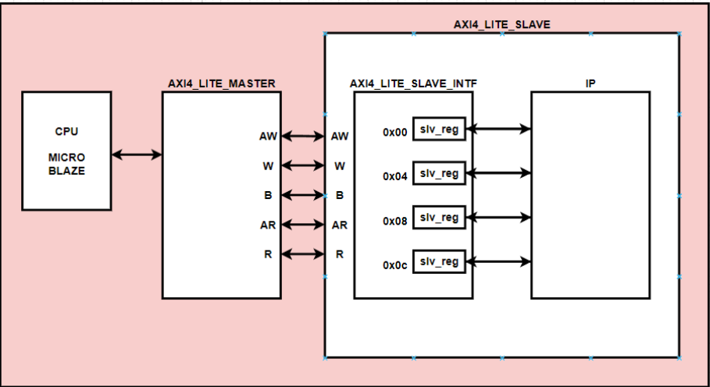
System Block Diagram

Slide 8
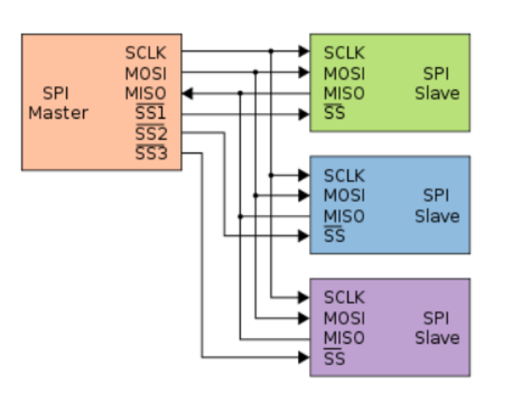
SPI (Serial Peripheral Interface
SPI (Serial Peripheral Interface) 통신
마이크로컨트롤러(MCU)나 프로세서가 주변 장치(센서, 메모리, 디스플레이 등)와 짧은 거리에서 고속으로 통신하기 위해 널리 사용되는 동기식 직렬 통신 프로토콜
- 마스터-슬레이브 (Master-Slave) 구조 , 1:N 연결 관계
- 적은 수의 신호선으로 구성되어 구현이 비교적 간단
- 전이중 (Full-duplex) 통신 방식
- 상대적으로 빠른 데이터 전송 속도를 제공

Slide 9
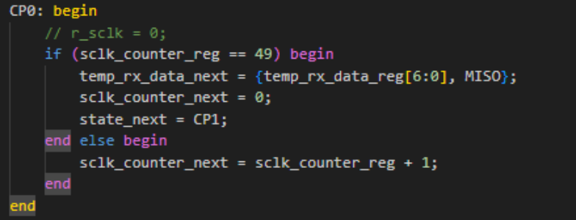
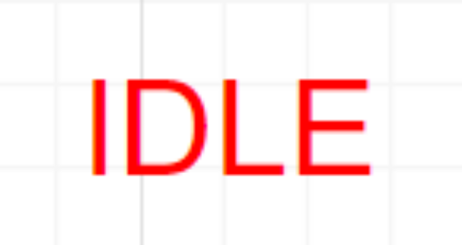
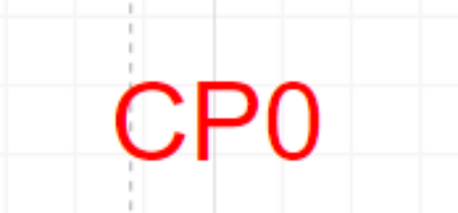
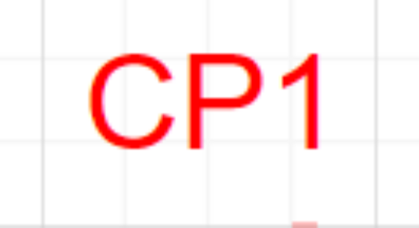
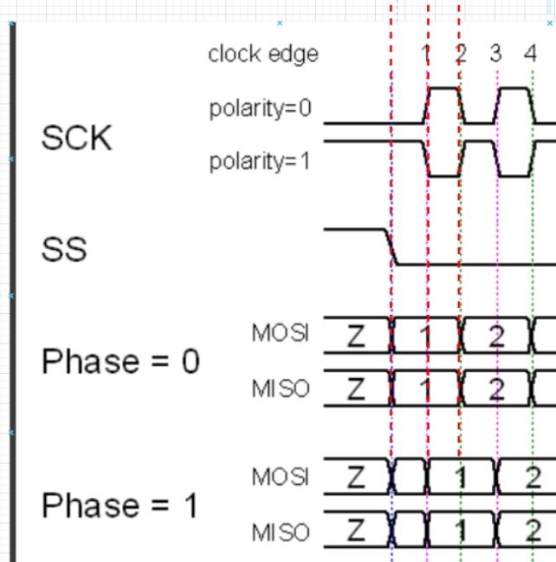
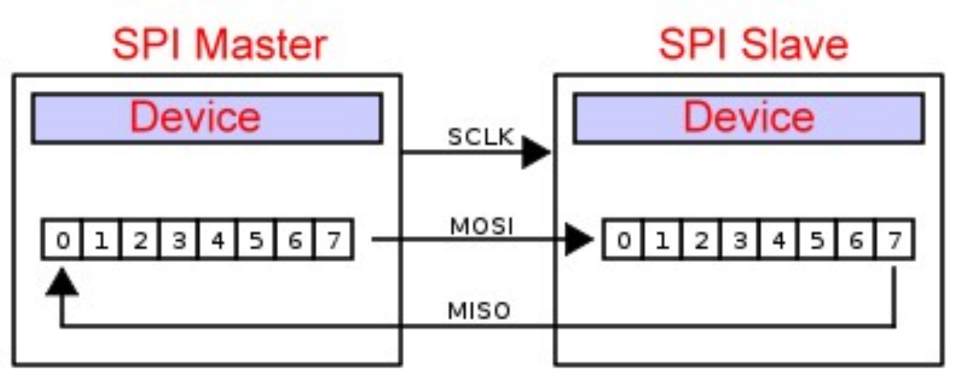
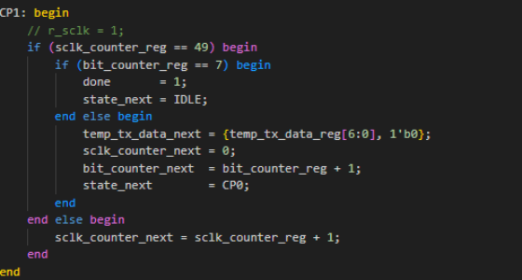
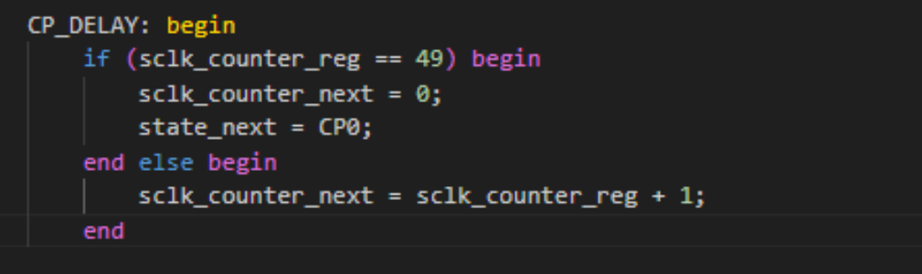
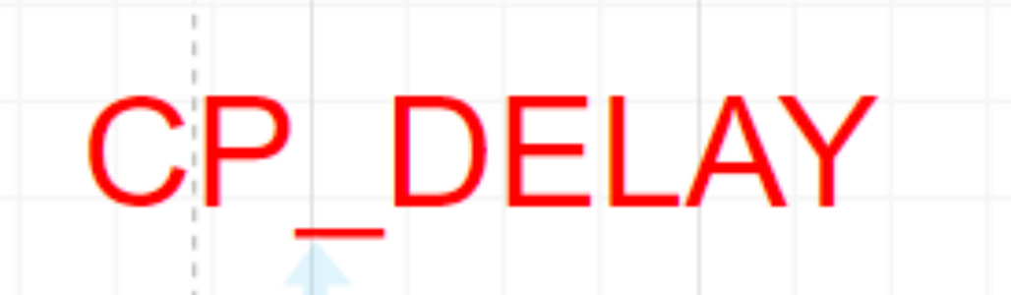
SPI_Protocol
SCLK - 1MHz
SPI 마스터와 슬레이브는 SCLK(클록)에 동기화되어 MOSI(마스터 출력)와 MISO(마스터 입력) 라인을 통해 동시에 데이터를 직렬로 주고 받음
시프트 레지스터 형태로 비트를 밀어내서 전송하고 받음

Slide 10
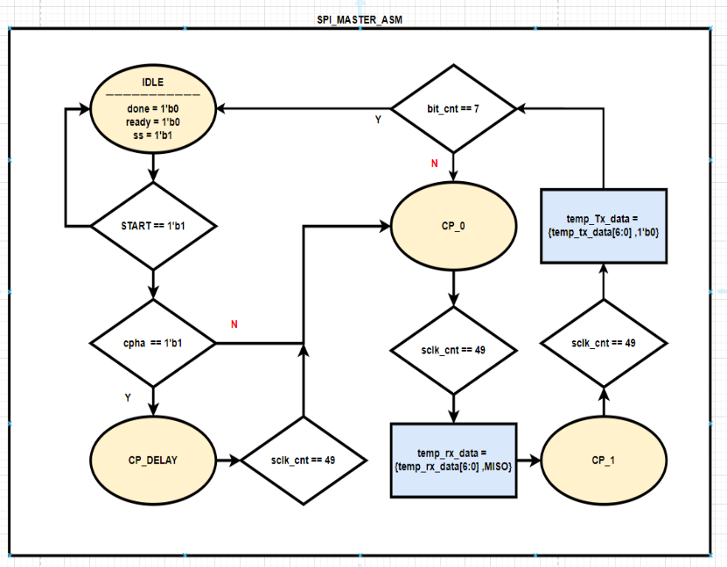
SPI_MASTER
CPHA 값에 따라 IDLE에서 CP_DELAY 또는 CP0 상태로
CPHA 값에 따라 IDLE에서 CP_DELAY 또는 CP0 상태로

Slide 11
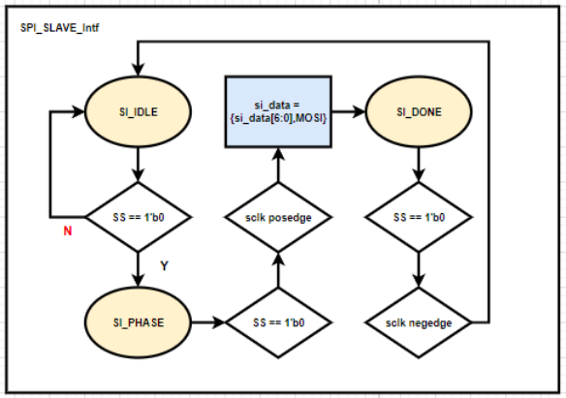

SPI_SLAVE

Slide 12
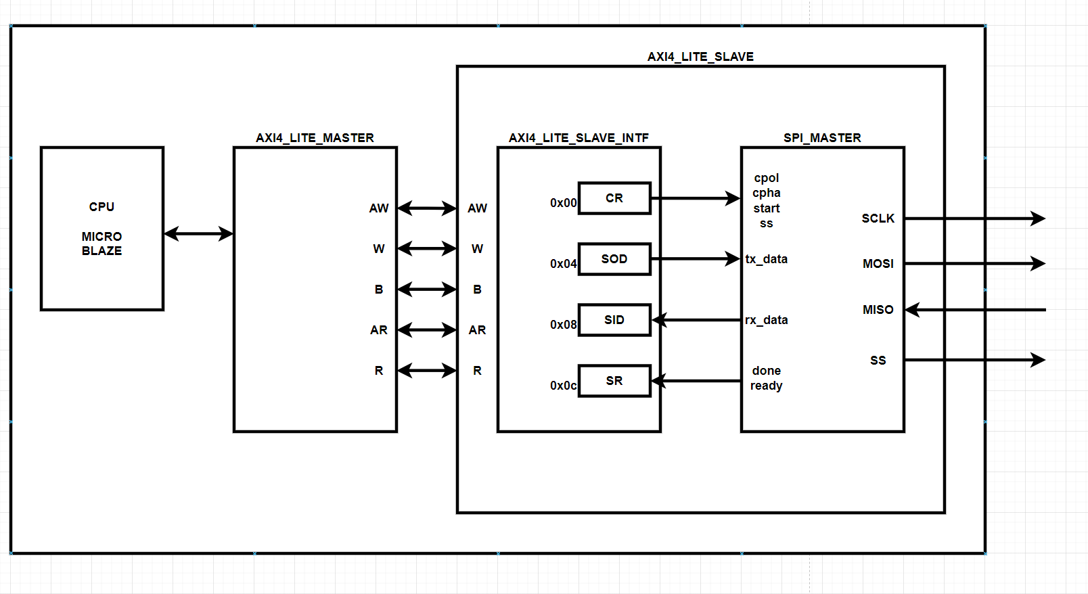
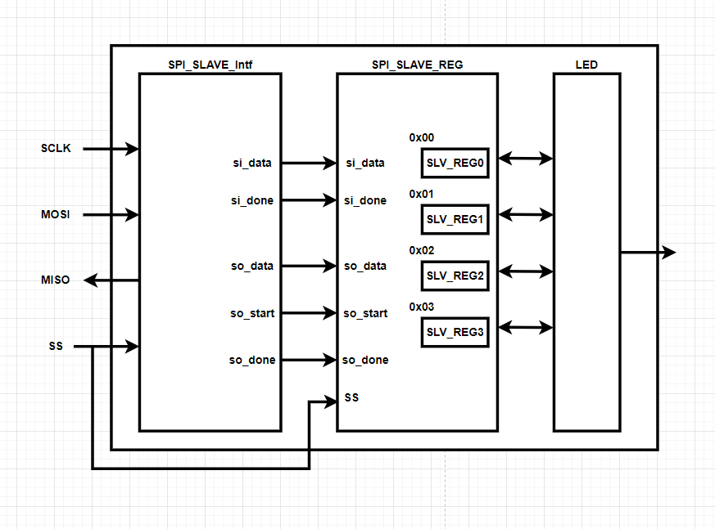
AXI_SPI_BlockDiagram

Slide 13
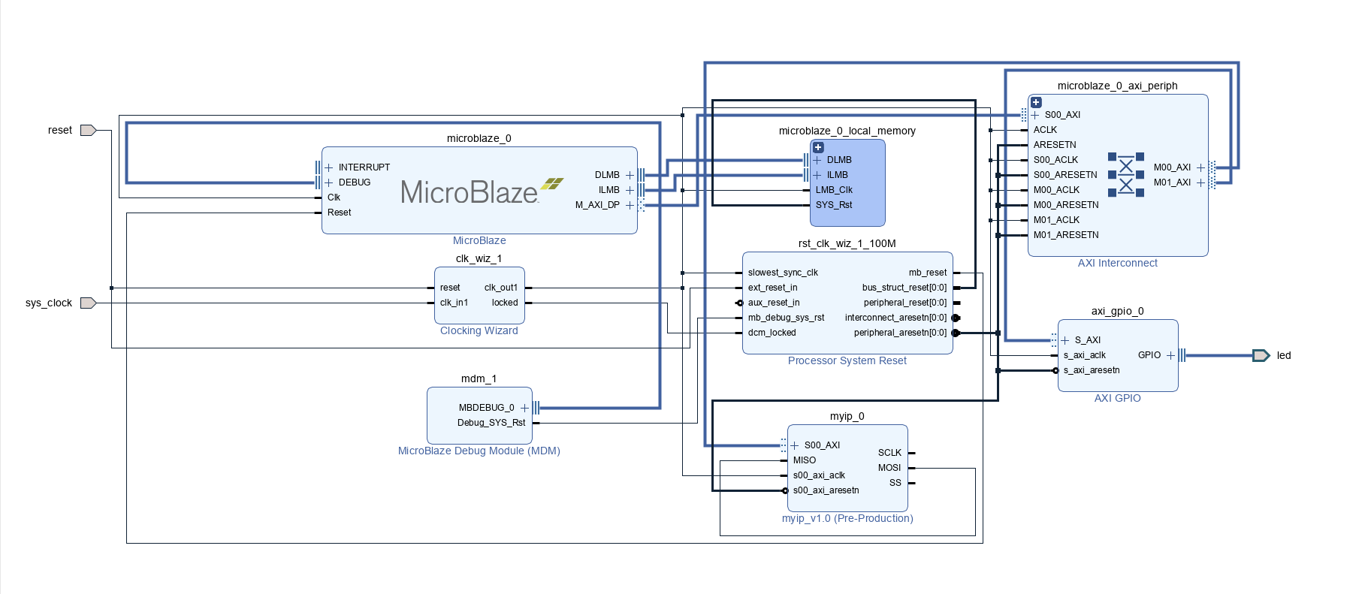
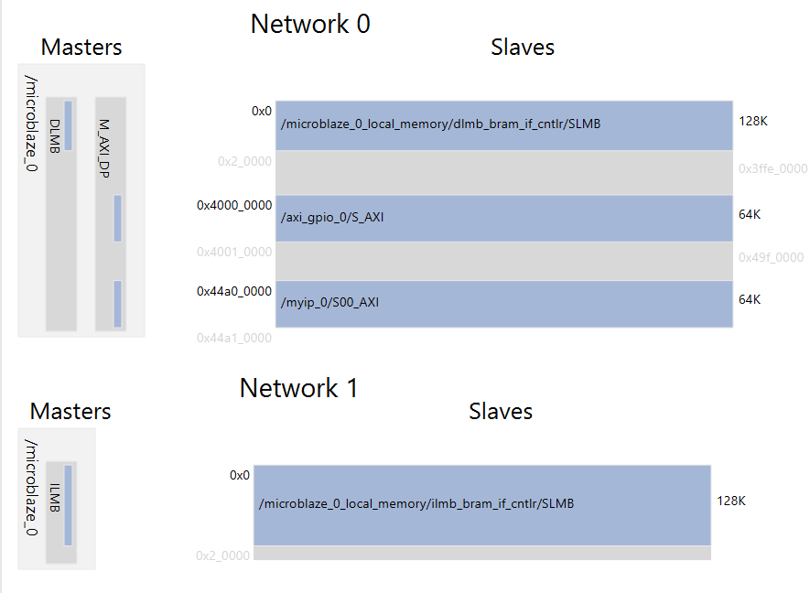
AXI_SPI_BlockDiagram

Slide 14
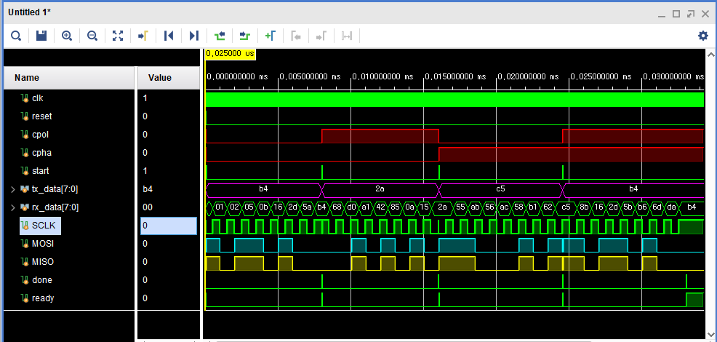
SPI_Verification
< SPI_MASTER >
CPOL = 0
CPOL = 1
CPOL = 0
CPOL = 1
CPHA = 0
CPHA = 0
CPHA = 1
CPHA = 1

Slide 15
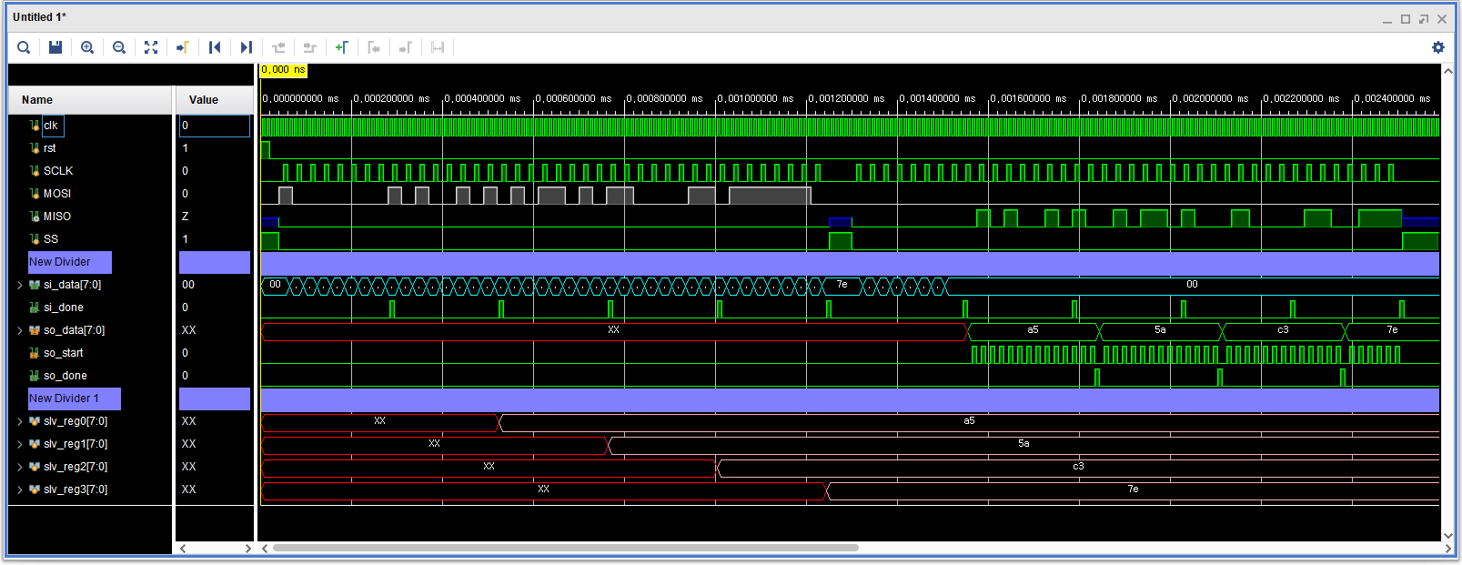
SPI_Verification
< SPI_SLAVE >
WRITE
READ
7`b0
7`b0
1
0
0
0
0
0
0
0
0
0
0
0
0
0
0
0
WRITE
Read

Slide 16
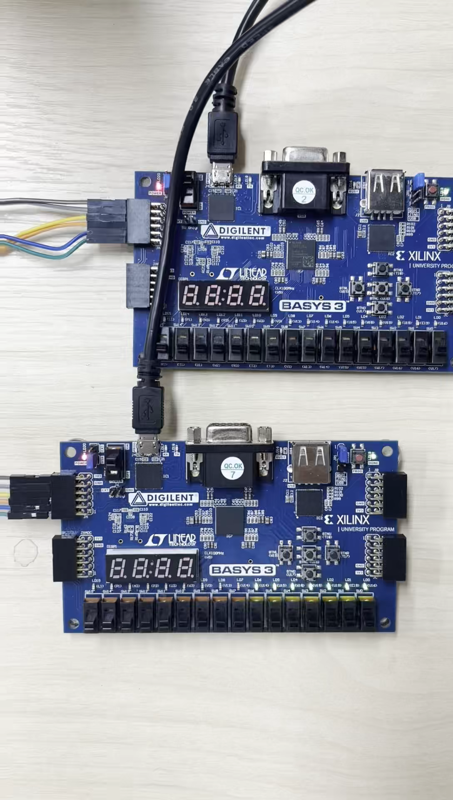
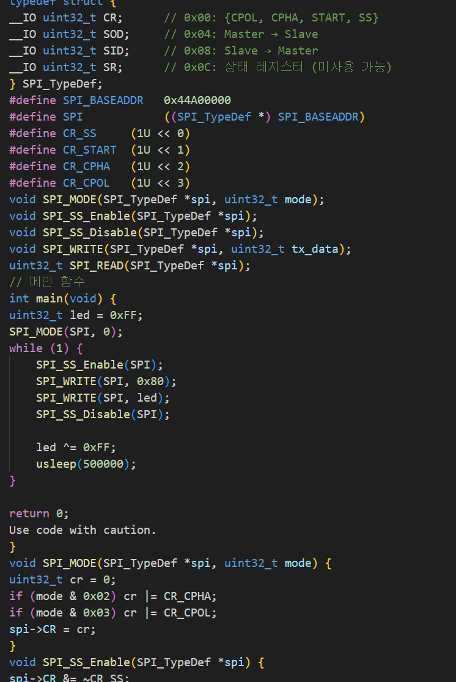
SPI Application Video

Slide 17
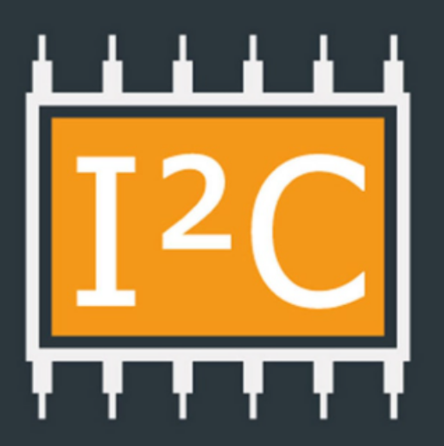
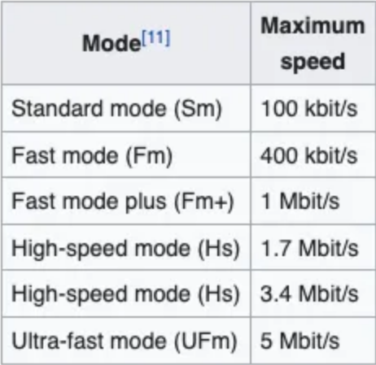
I2C_Protocol
I2C (Inter-Integrated Circuit) 통신
필립스(현재 NXP 반도체)에서 개발한 동기식, 멀티-마스터, 멀티-슬레이브 직렬 컴퓨터 버스
- SDA, SCL 로 구성된 2-way bus 구조
- 멀티 마스터·멀티 슬레이브 지원
- SPI, UART에 비해선 느린 속도
- 낮은 전력 소비
SDA와 SCL 라인은 오픈 드레인(Open-drain) 또는 오픈 컬렉터
(Open-collector) 방식으로 구동
- 이번 설계에서는 STANDARD MODE (100KBps) 기준으로 설계

Slide 18
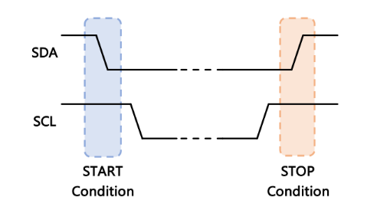
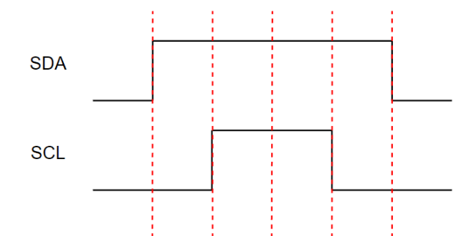
I2C_Protocol
H -> L
L -> H
H
H
SCL (Serial Clock) 라인이 HIGH 상태일 때,
SDA (Serial Data) 라인이 HIGH에서 LOW 또는 LOW에서 HIGH 상태로 변하는 지에 따라 판단
SCL 라인이 HIGH 상태일 때, SDA 라인이 HIGH 유지하면 데이터 '1'로 ,LOW 유지 시 데이터 '0' 판단

Slide 19
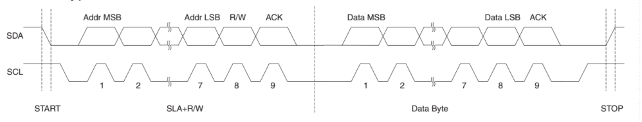
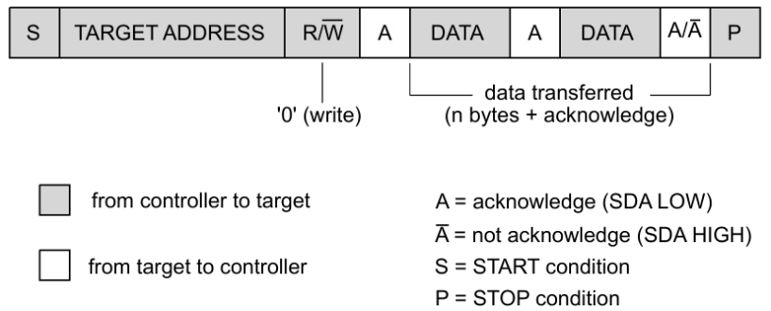
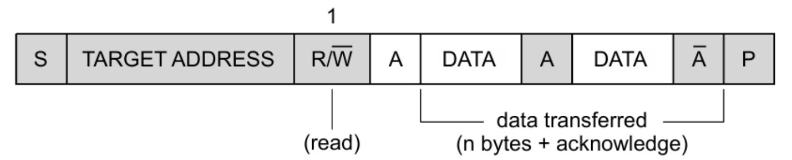
I2C_Protocol
HOLD
DATA
ADDR
첫 타겟 주소 바이트 전송을 통해 주소와 쓰기를 할지 읽기를 할 지 명령(LSB)을 전달하고 데이터를 전송하고, 슬레이브는 각 데이터 수신 후 ACK로 응답하는 통신 과정
쓰기의 경우 슬레이브로부터 ACK/NACK를 받은 후 쓸 데이터를 전송 후 다시 슬레이브로부터 ACK/ NACK를 받는 방식
읽기의 경우 슬레이브로부터 데이터를 받고 마스터가 데이터를 받았는지 ACK/NACK의 응답신호를 전송

Slide 20
I2C Protocol

Slide 21
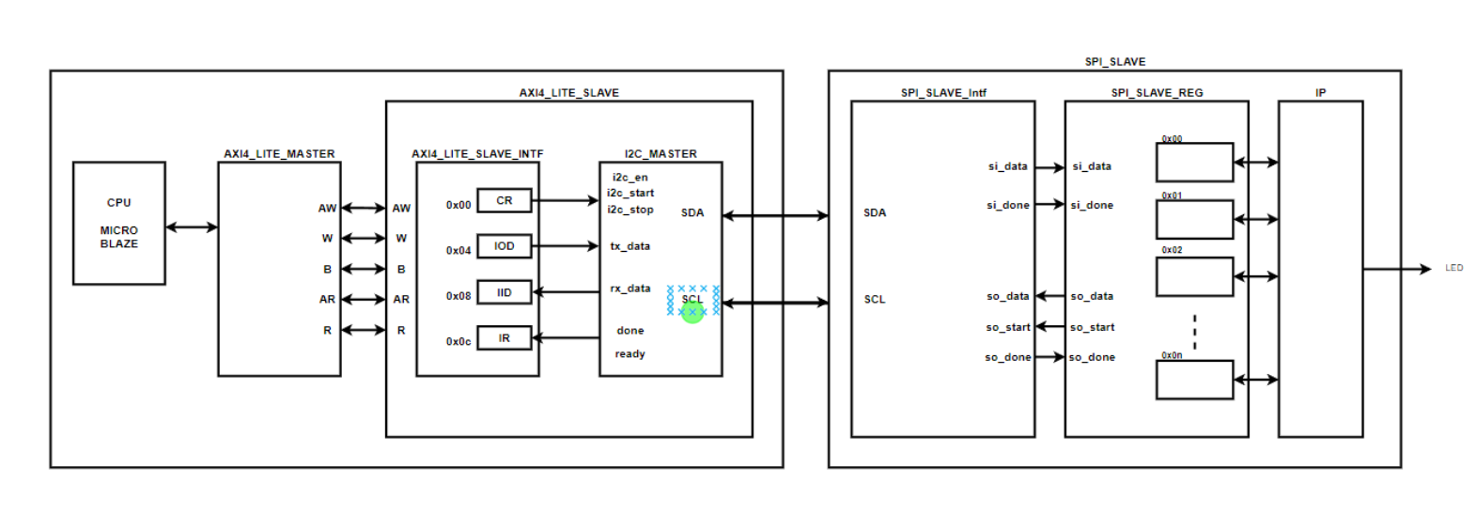
AXI_I2C_BlockDiagram

Slide 22
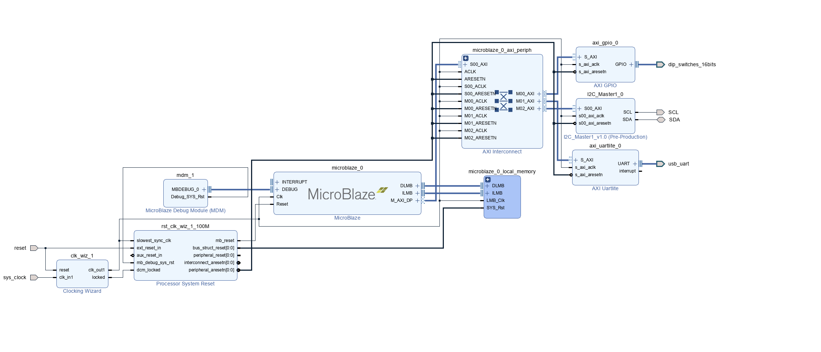
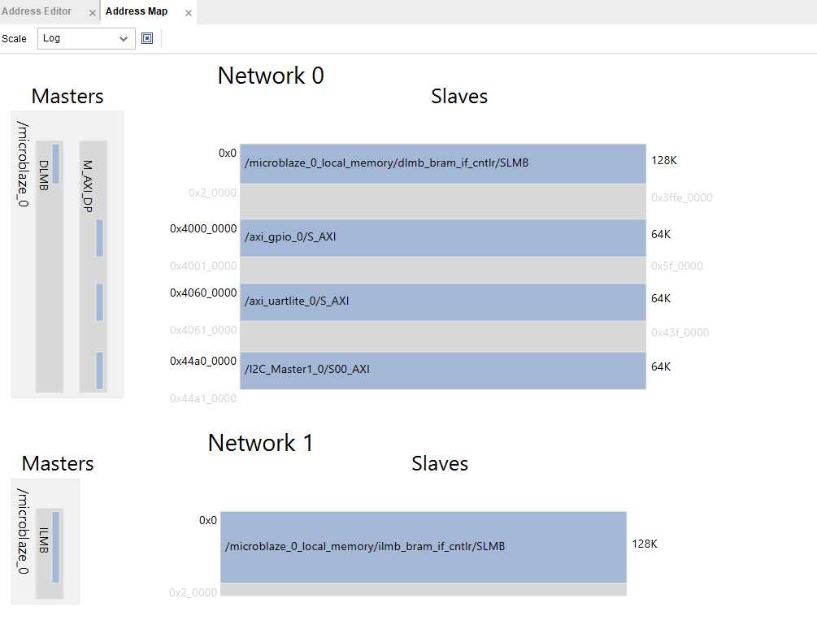
AXI_I2C_BlockDiagram

Slide 23
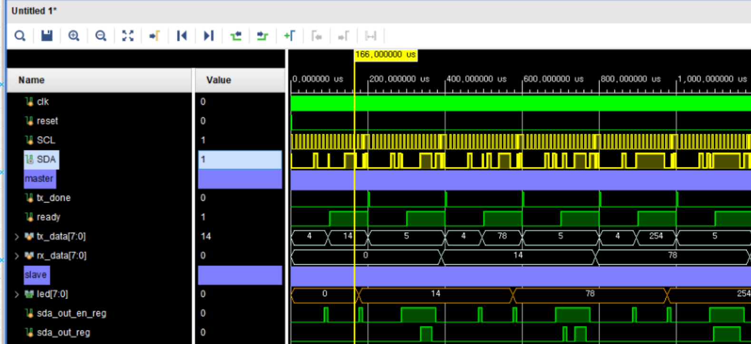
I2C_Verification
LSB 0 -> WRITE MODE
LSB 1 -> READ MODE

Slide 24
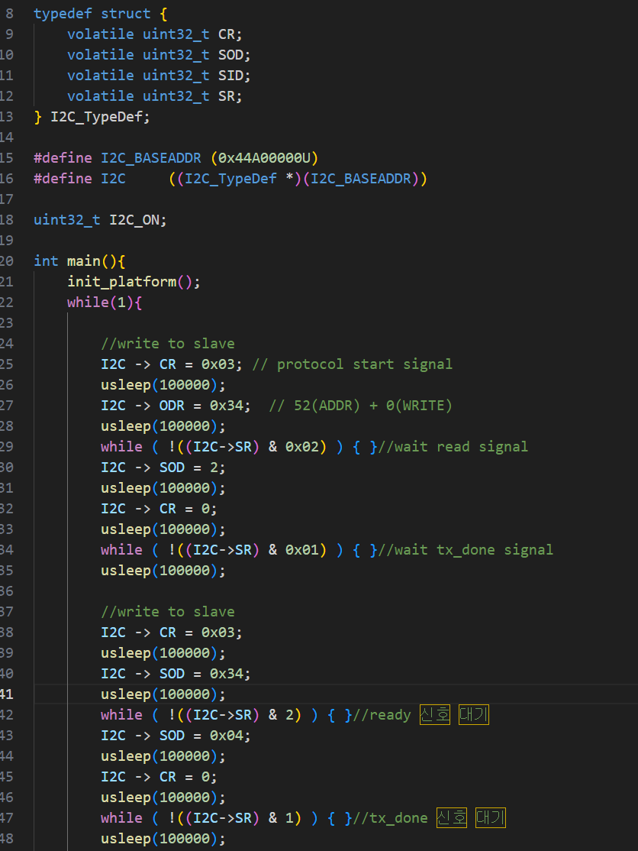
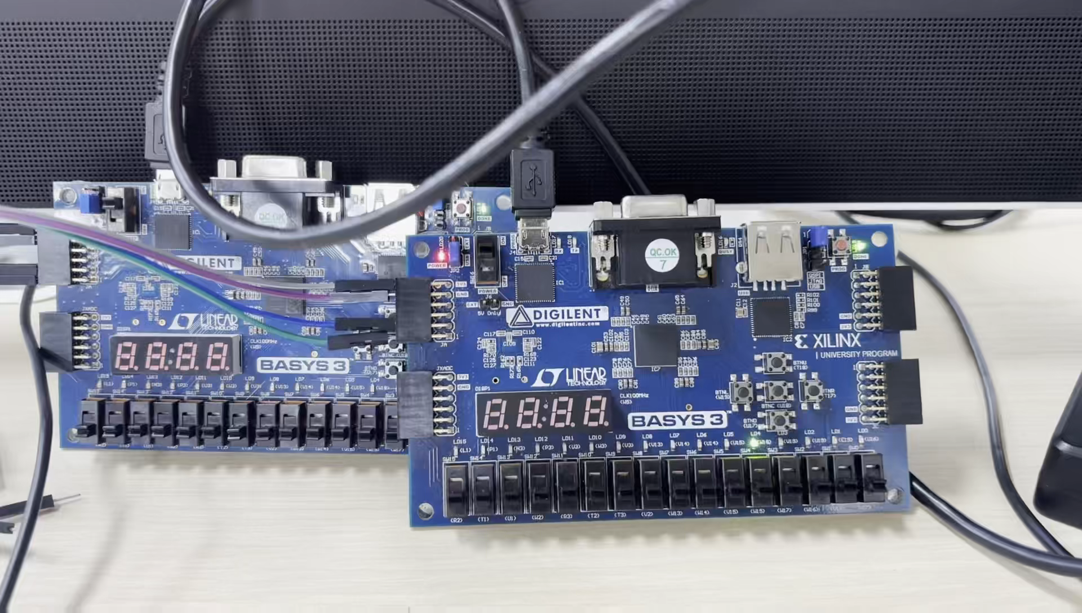
I2C Application Video

Slide 25
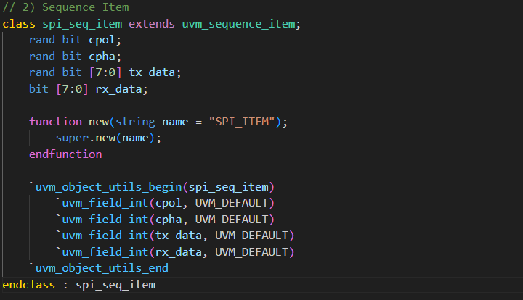
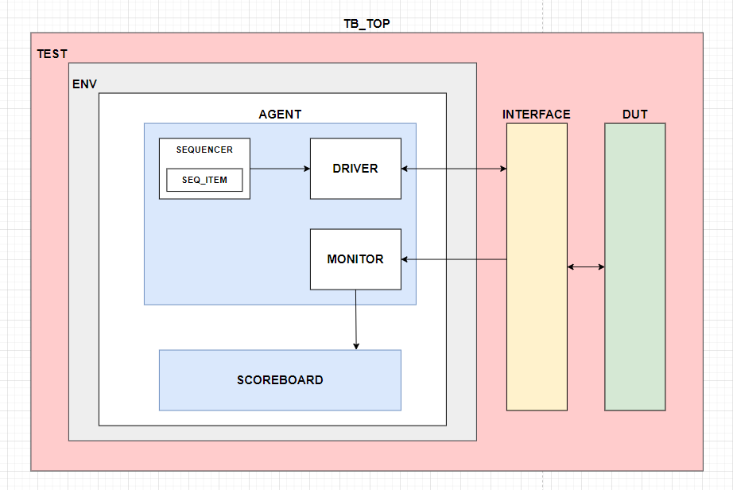
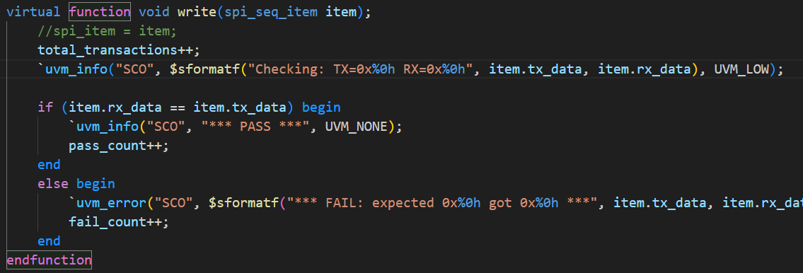
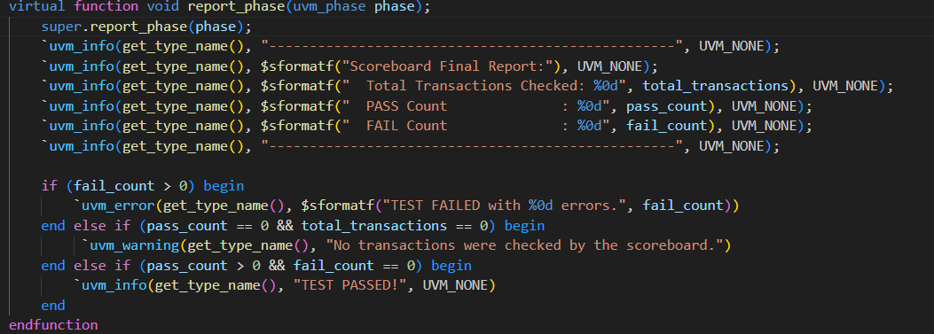
UVM Verification
받은 TRANSACTION DUT 전달
Cpol, cpha,
TX_DATA 랜덤화
TX_DATA == RX_DATA비교

Slide 26
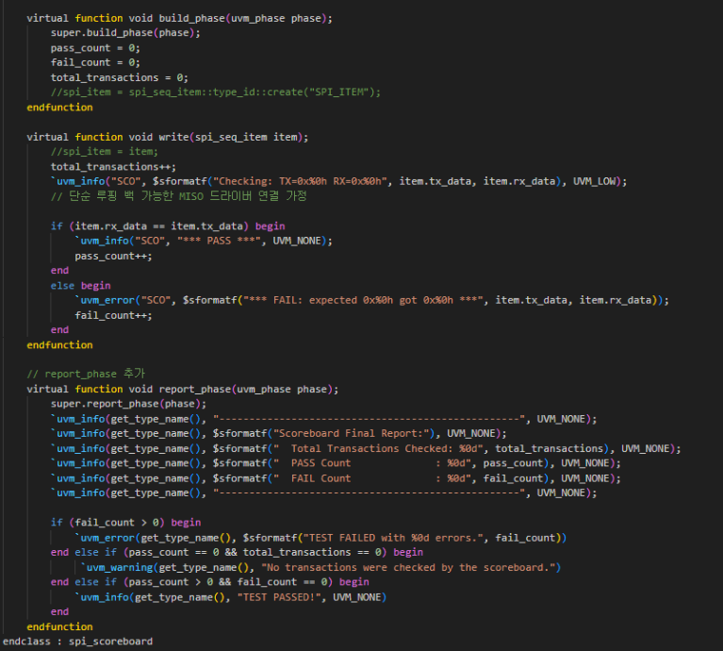
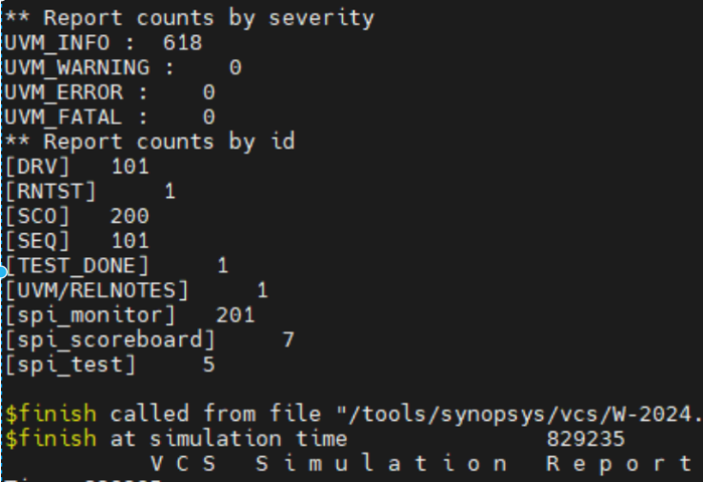
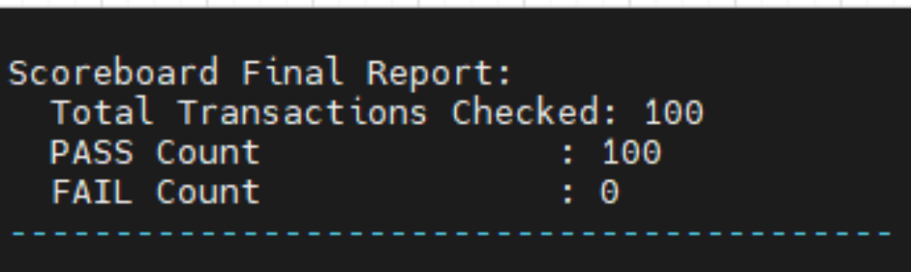
UVM Verification (SPI)
< UVM Verification with Synopsys VCS >

Slide 27
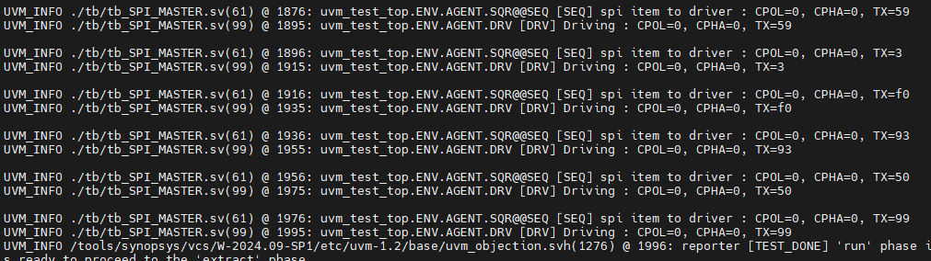


Trouble Shooting
원인
SPI VCS TESTBENCH에서 SEQ, DRV 다음 MON,SCO 에서 받은 값이 출력되지 않는 문제
테스트의 run_phase가 실제 트랜잭션 처리 및 모니터링 완료 전에 너무 일찍 종료되어, 모니터가 데이터를 스코어보드로 전달할 충분한 시뮬레이션 시간을 확보하지 못했기 때문
해결
test 클래스(spi_test)의 run_phase 내에서, 모든 seq_item이 driver를 통해 DUT로 전송된 직후 DUT가 그에 대한 응답인 RX_DATA를 생성하고 모니터가 그걸 캡쳐하여 스코어보드까지 전달될 때까지충분한 시간 여유를 줌

Slide 28
Conclusion
AXI Protocol 설계
AXI 프로토콜 자체의 신호선이 많고, 5개의 독립 채널 개념, 버스트 전송, ID 태그 등 이해해야 할 내용이 많아 초기 학습에 어려움이 있었습니다.
SPI & I2C Protocol 설계
SPI나 I2C를 마스터 - 슬레이브 구조로 설계해보며 FSM 구조와 타이밍 제어의 중요성을 다시 느꼈고
UVM verification
기존 systemverilog를 이용한 검증 방식과는 비슷했지만 어떠한 부분이 비슷하고 달랐는지 생각해보게 되었고 클래스 상속, 가상 메소드(Virtual Method), 팩토리(Factory) 등 UVM에서 활용되는 OOP 개념들이 실제 테스트벤치 코드에서 어떻게 동작하는지 이해가 약간 어려웠던 것 같습니다.

